Slide 1
Oversigt over verdenshistorien
1945 - i dag

Slide 2
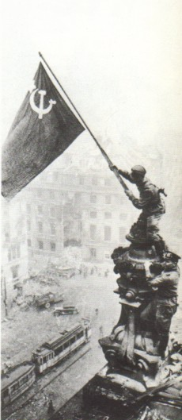
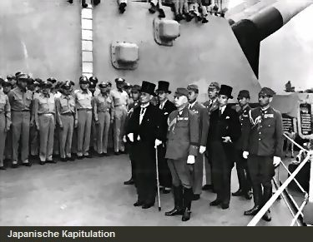
Sejren
Japans kapitulation 15. august 1945
V-dagen 8. maj 1945

Slide 3
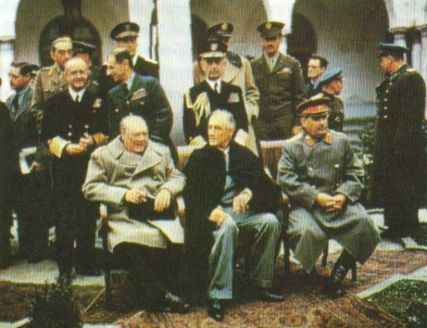
Sejrherrerne
Winston Churchill, Franklin D. Roosevelt & Josef Stalin ved Jalta-konferencen 1945

Slide 4
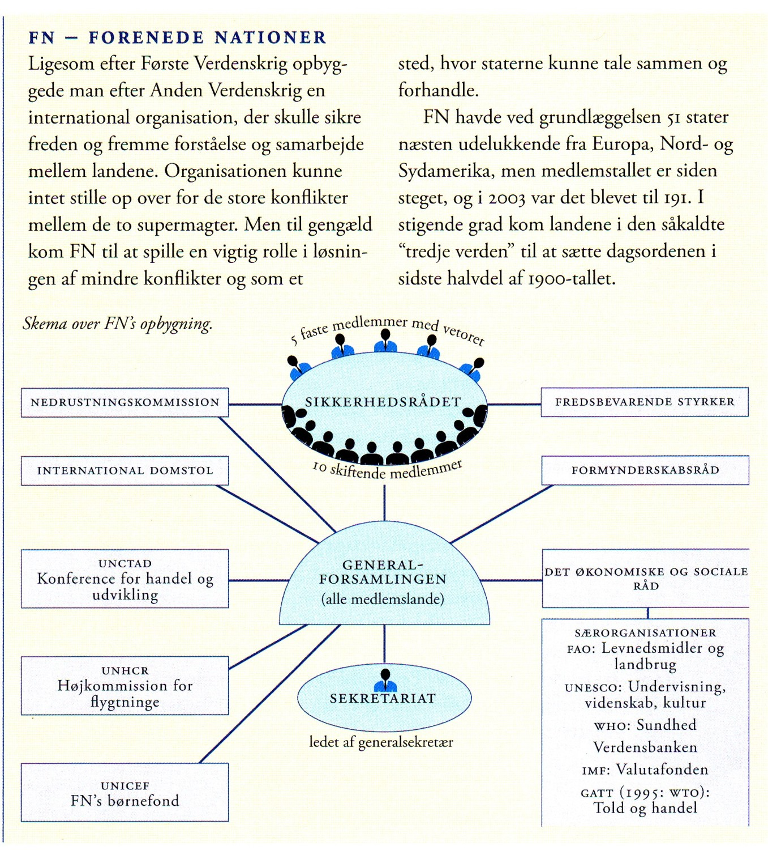
FN

Slide 5
Den kolde krig 1945-89

Slide 6
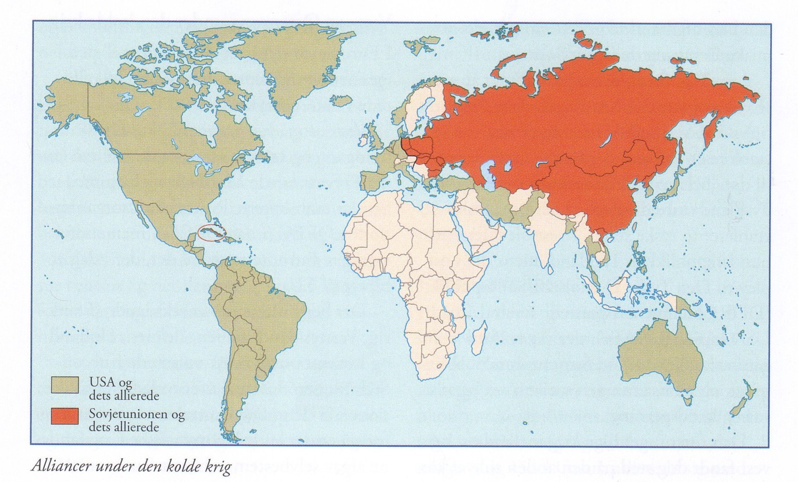
Alliancer under den kolde krig

Slide 7
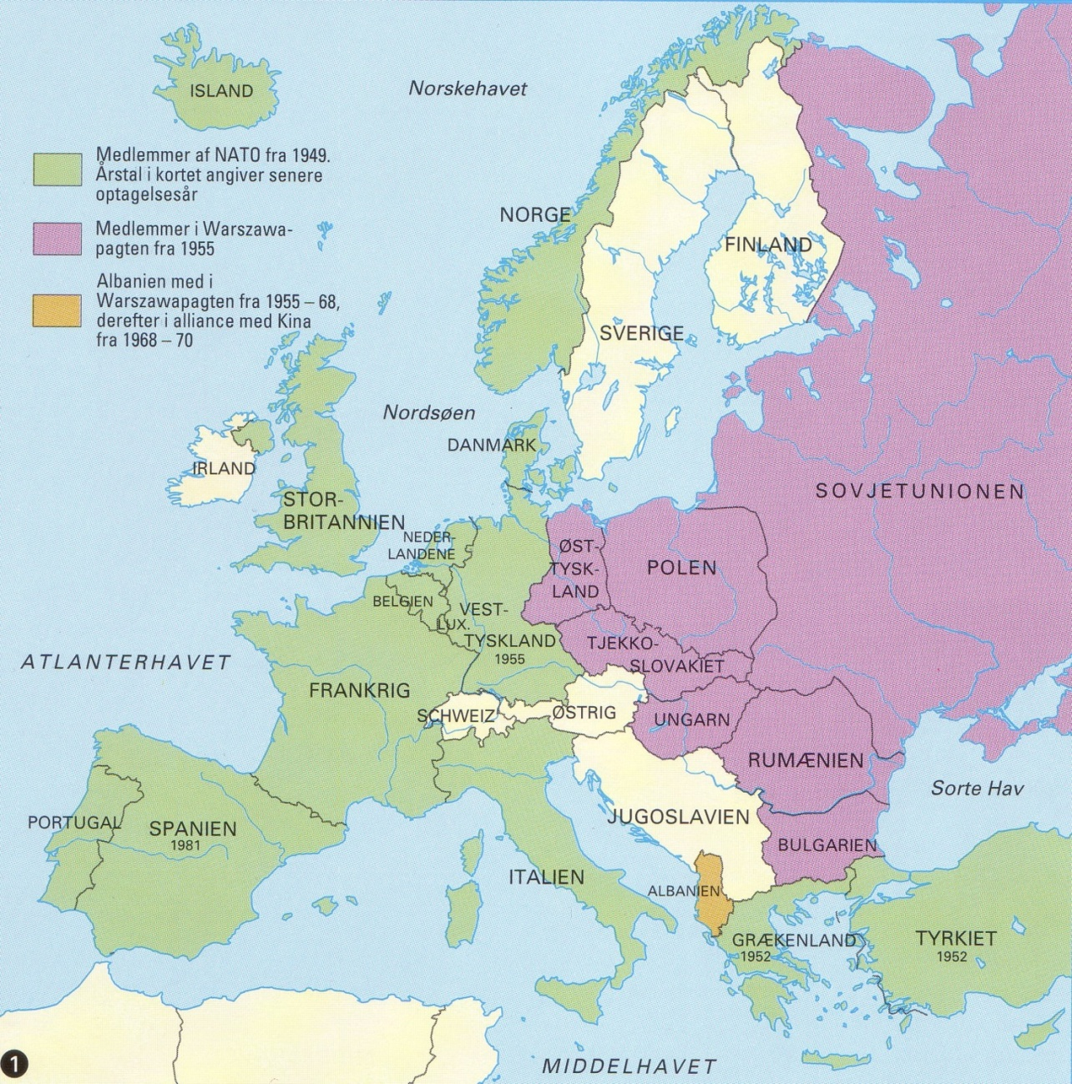
NATO og Warszawa-pagten

Slide 8
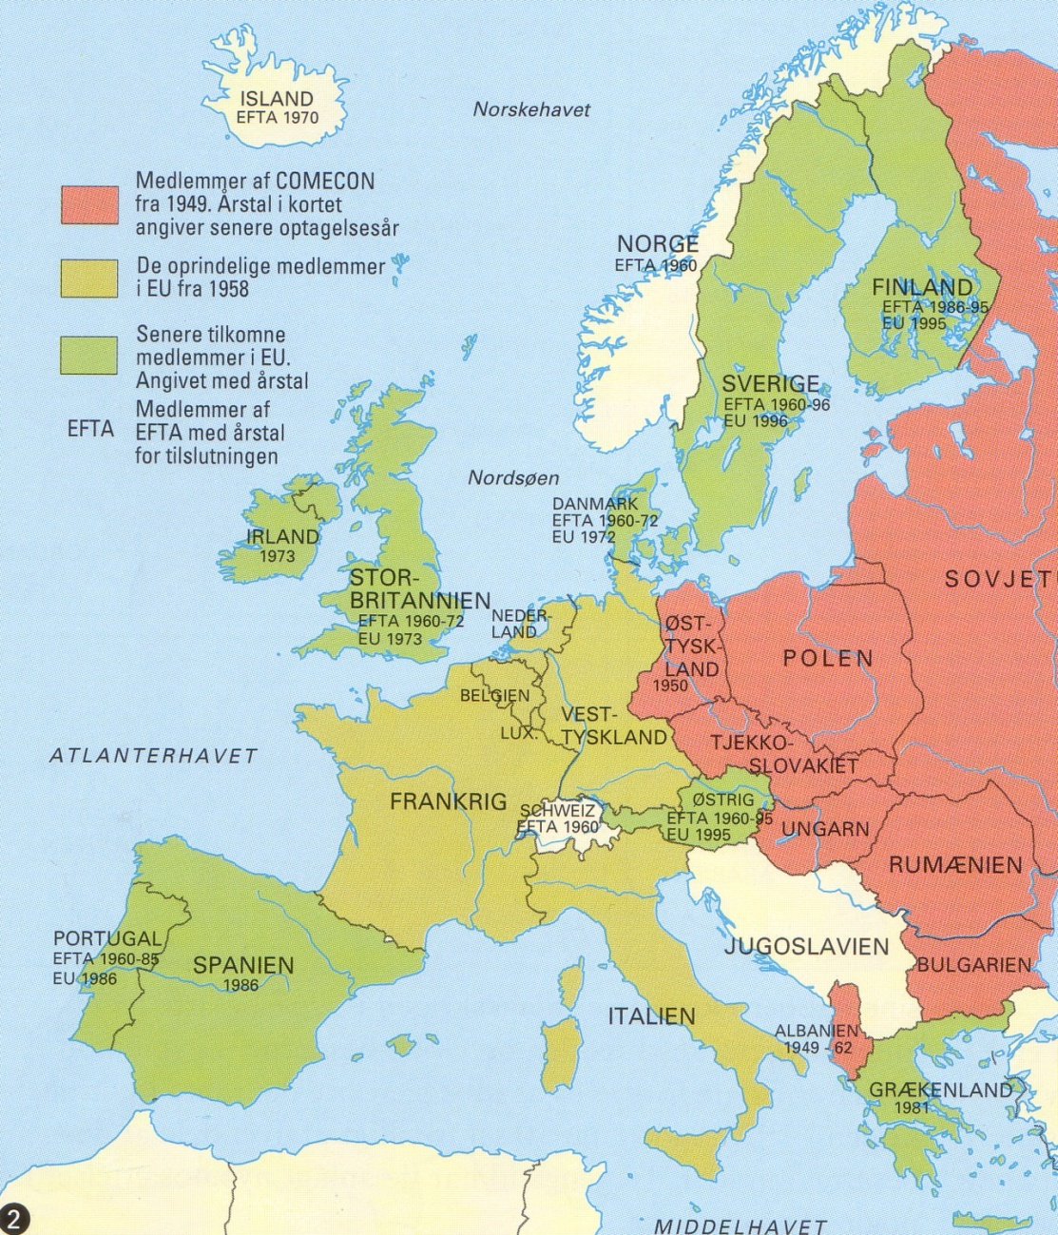
Økonomisk samarbejde i Europa
EF,
EFTA &
COMECON

Slide 9
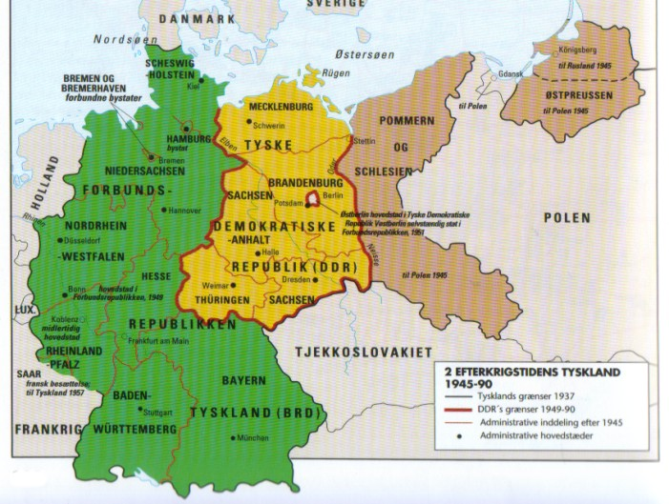
Efterkrigstidens Tyskland

Slide 10
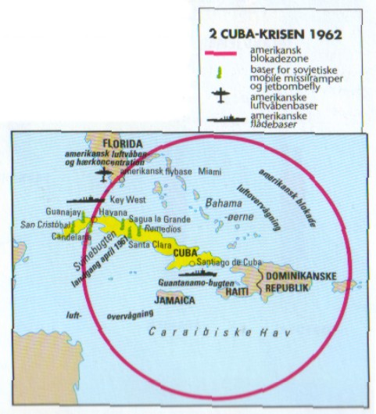
Cuba-krisen 1962

Slide 11
Afkoloniseringen efter 1945

Slide 12
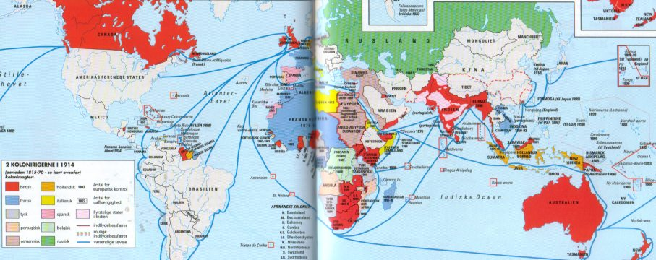
Imperialismen 1850-1945

Slide 13
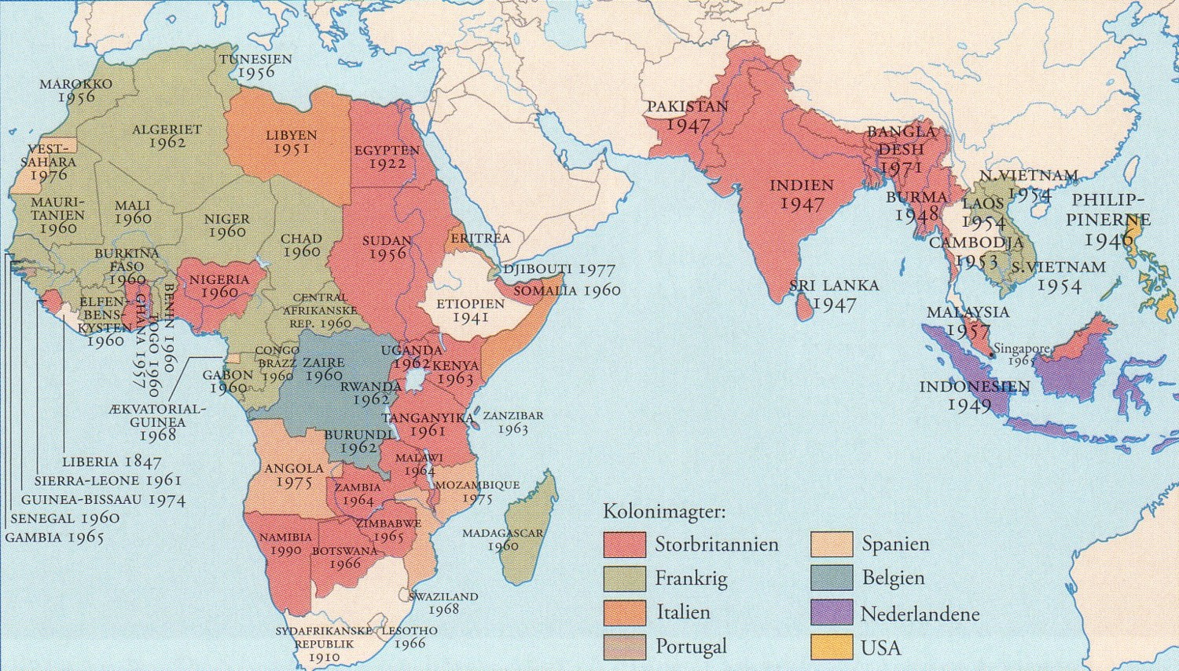
Afkoloniseringen

Slide 14
Verden efter 1989

Slide 15
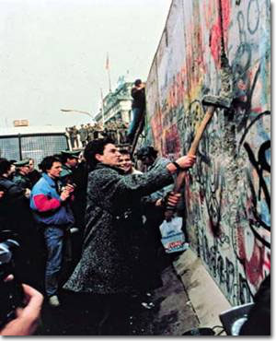
Murens fald

Slide 16
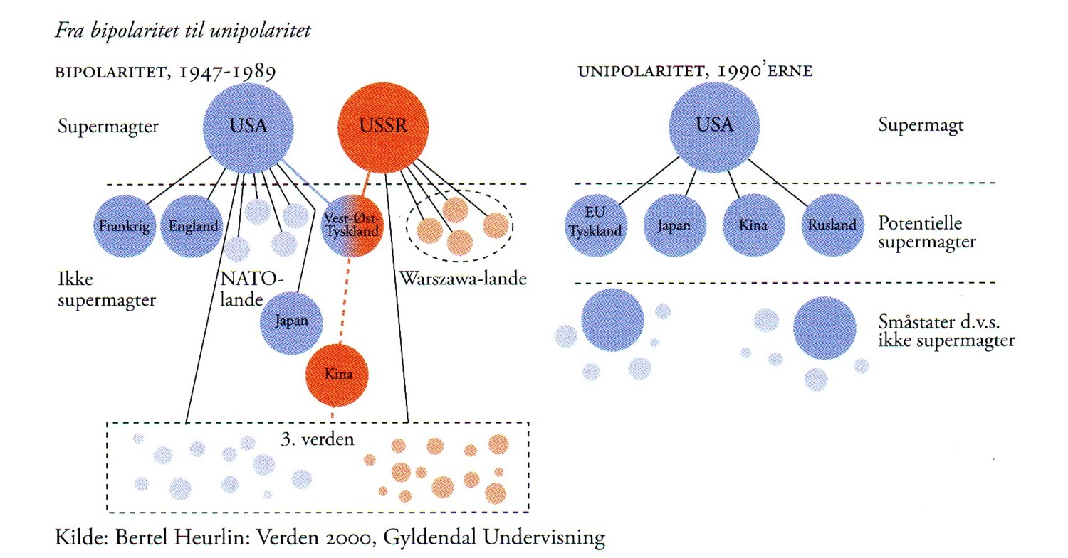
Verdensordenen efter 1989

Slide 17
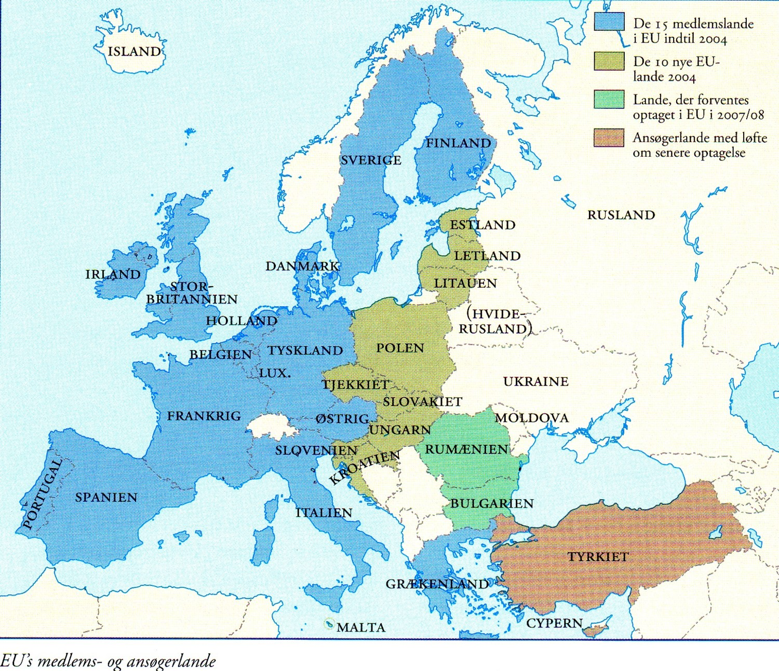
EU

Slide 18
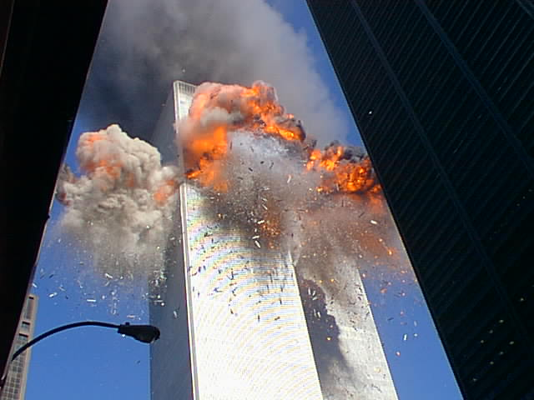
11. september 2001

Slide 19
Slut

